Slide 1
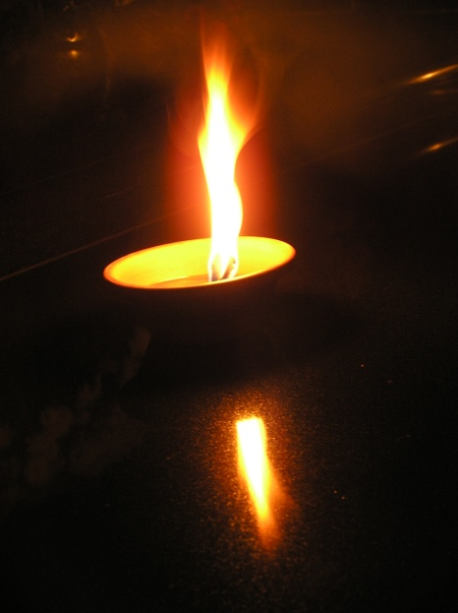
ks. Jan Twardowski - Śpieszmy się kochać ludzi tak szybko odchodzą
NIEZAPOMNIANI
Z
„ÓSEMKI”

Slide 2
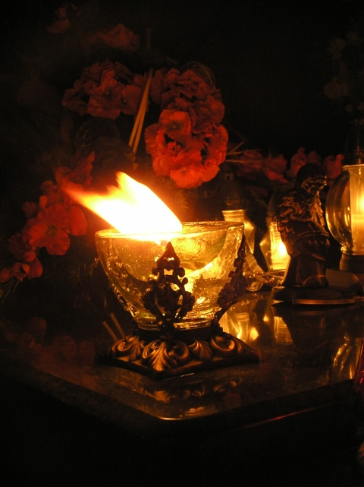
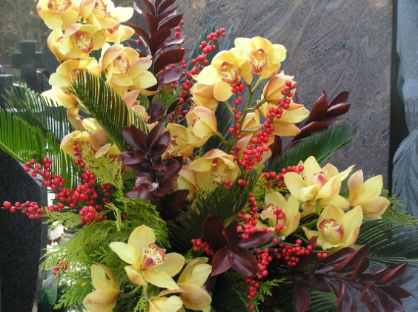
"Dla tych, którzy odeszli"
Dla tych którzy odeszli w nieznany świat, płomień na wietrze kołysze wiatr. Dla nich tyle kwiatów pod cmentarnym murem i niebo jesienne u góry
Dla nich harcerskie warty i chorągiewek gromada, i dla nich ten dzień - pierwszy dzień listopada.
Danuta Gellnerowa

Slide 3
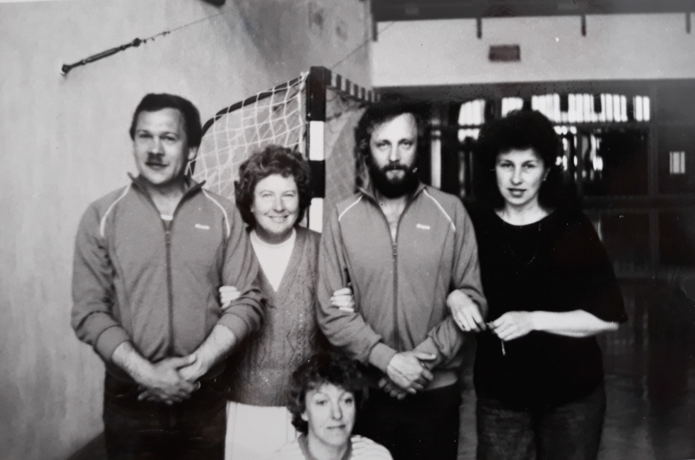
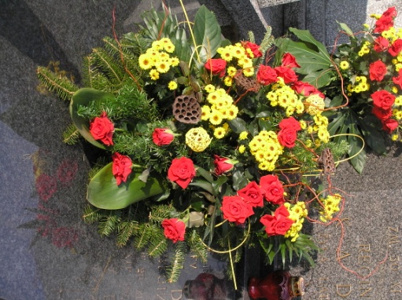
Eugeniusz Franczewski
Nauczyciel wychowania fizycznego.
W naszej szkole pracował od 1 września 1988 do 30 listopada 1998.

Slide 4
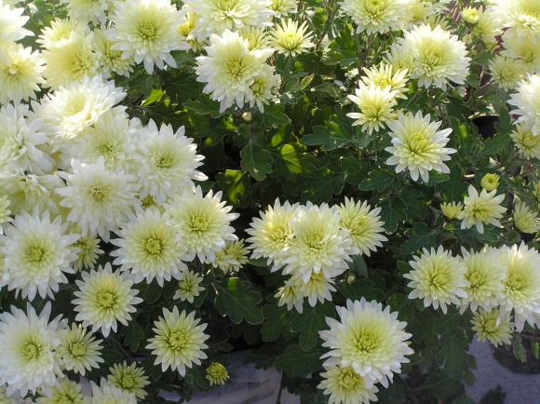
Maria Bełdzikowska
Nauczycielka historii i wiedzy o społeczeństwie.
W naszej szkole pracowała od 1 września 1990 do 31 sierpnia 2000 roku.

Slide 5
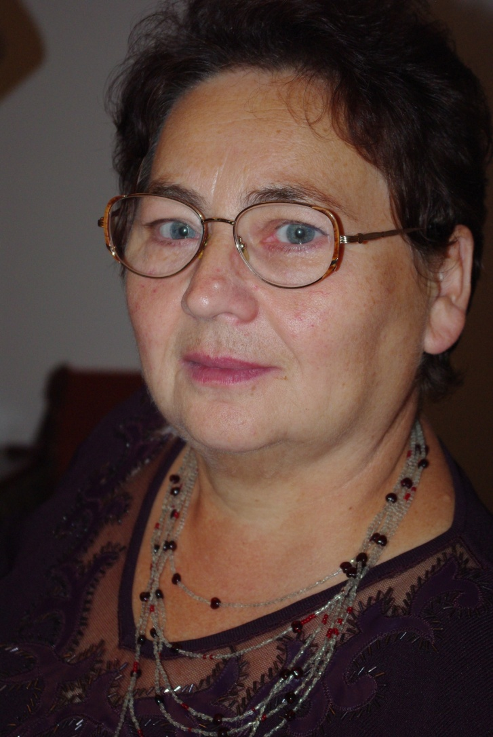
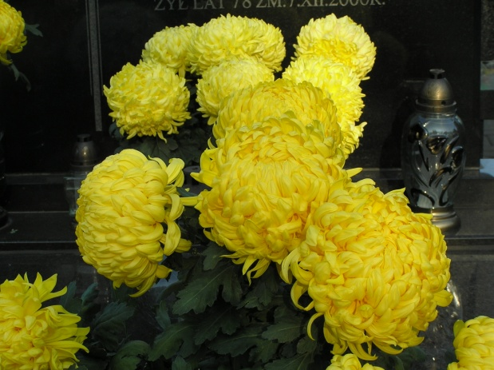
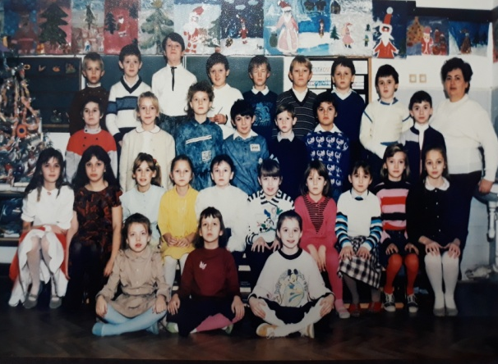
Maria Kawecka
Nauczycielka nauczania początkowego i reedukacji.
W naszej szkole pracowała od 1 września 1988 do 20 czerwca 2008 roku.

Slide 6
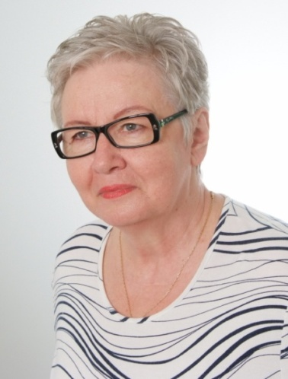
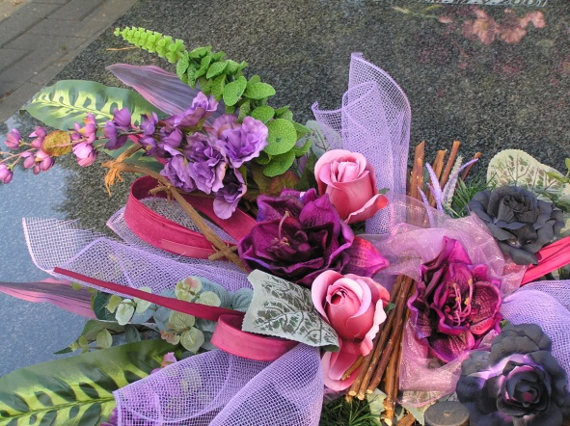
Marta Śliwińska
Nauczycielka techniki i informatyki, wicedyrektor szkoły.
W naszej szkole pracowała od 1 września 1988 do 31 sierpnia 2013 roku.

Slide 7
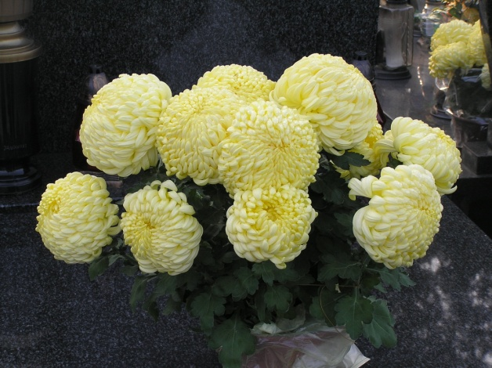
Maria Dauksz
Nauczycielka matematyki.
W naszej szkole pracowała od 1 września 1988 do 31 sierpnia 2003 roku.

Slide 8
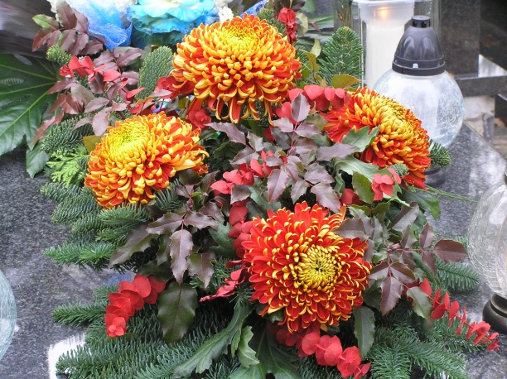
Stanisława Błaszak
Nauczycielka nauczania początkowego.
W naszej szkole pracowała od 1 września 1987 do 31 sierpnia 2000 roku.

Slide 9
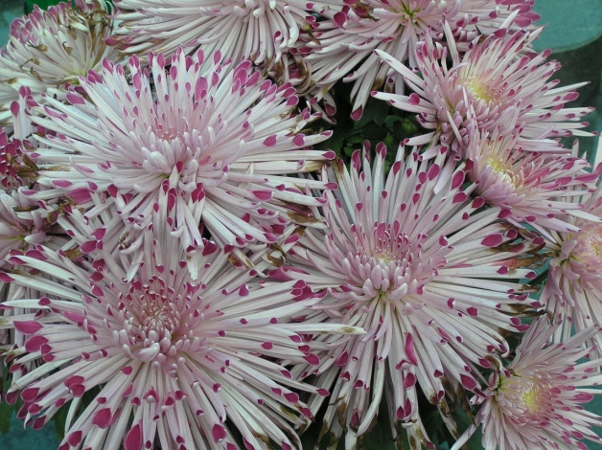
Danuta Jamer
Nauczycielka nauczania początkowego.
W naszej szkole pracowała od 1 września 1988 do ok. 2004 roku

Slide 10
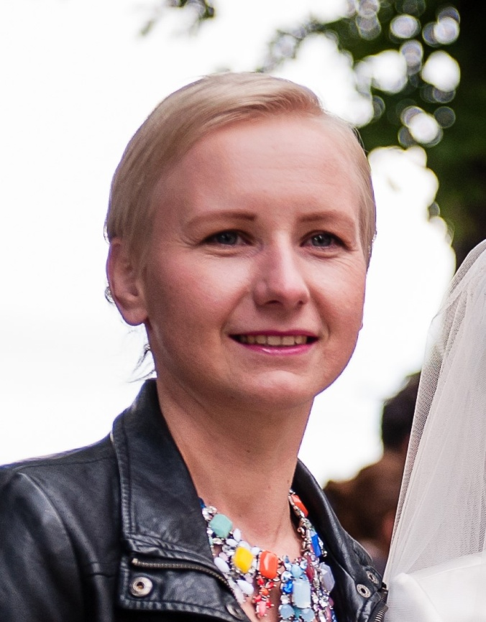
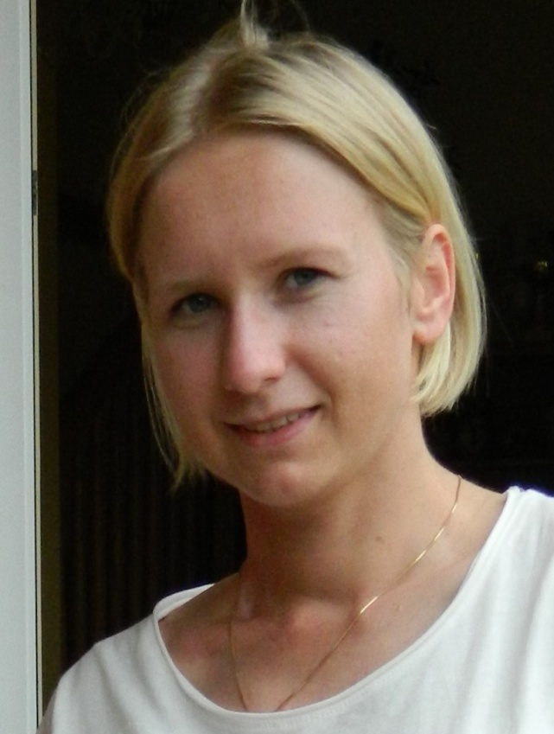
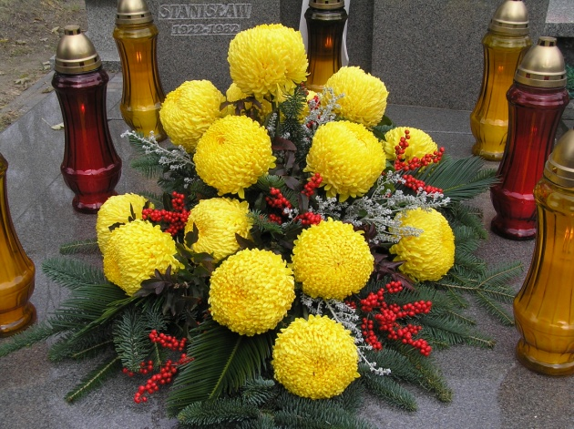
Wioletta Adamiec
Nauczycielka wychowania fizycznego.
W naszej szkole pracowała od 1 września 2009 do 31 sierpnia 2014 roku.

Slide 11
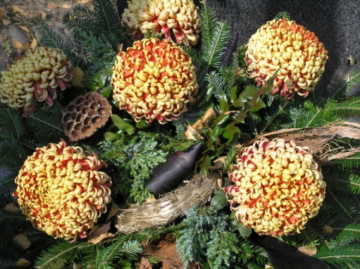
Beata Skrzyńska
Nauczycielka świetlicy.
W naszej szkole pracowała od 1 września 2009 do 12 czerwca 2011 roku.

Slide 12
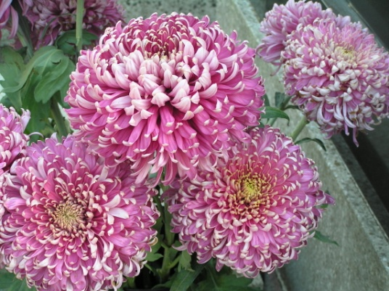
Monika Wróblewska
Nauczyciel wspomagający
W naszej szkole pracowała od 10 października 2016 do 2 maja 2019 roku.

Slide 13
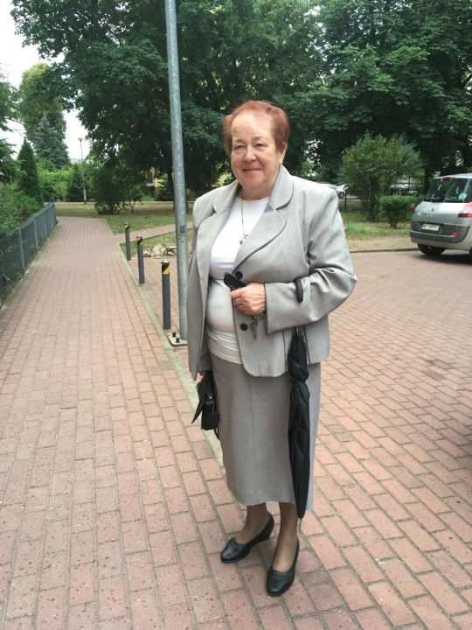
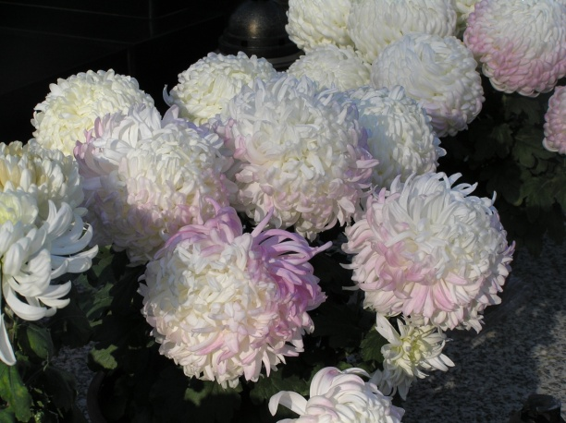
Henryka Pawluk
Nauczycielka techniki w latach dziewięćdziesiątych

Slide 14
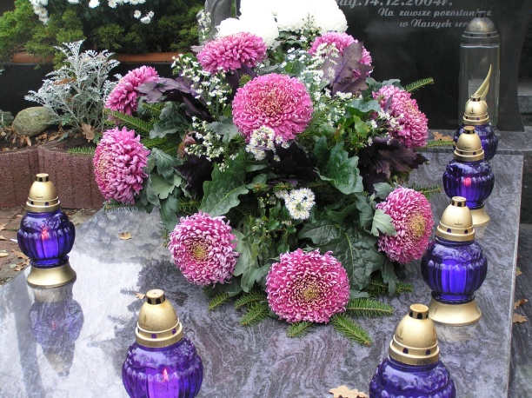
Krystyna Chmura
Nauczycielka religii w latach dziewięćdziesiątych

Slide 15
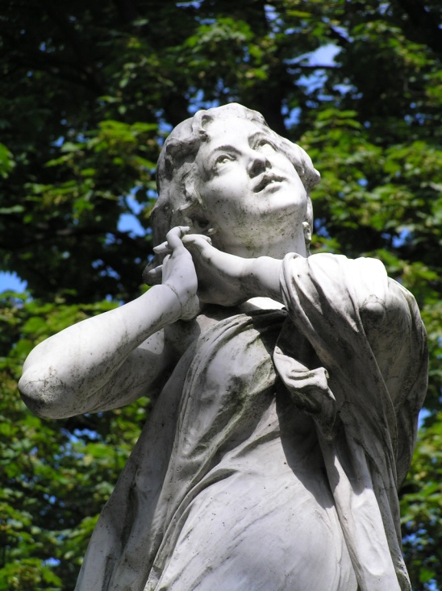
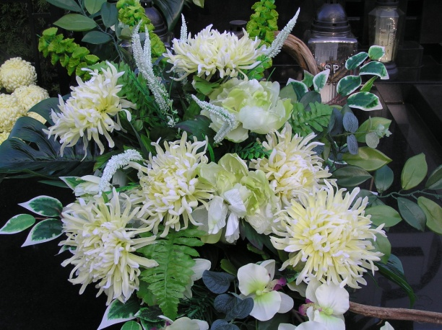
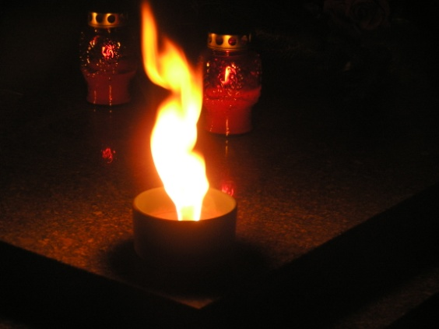
W ciągu tych 35 lat zmuszeni byliśmy pożegnać się także z uczniami. Zawsze będziemy mieć ich w pamięci.
Dzieci cicho wymykają się do Boga,
Ich imiona zacierają krople tęsknoty.
Bóg rozpina nad nimi parasol nadziei,
One biegają po kałużach łez boso.
Już są beztroskie,
A tęcza wiary wskazuje im drogę.
Ks. Lucjan Szczepaniak

Slide 16
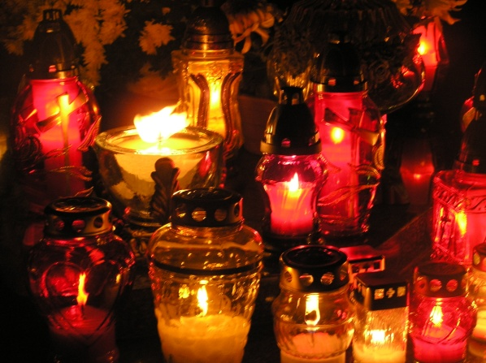
Palą się znicze... Przypominają, Że ktoś odchodzi, Inni zostają.
Pośród cmentarzy Cichych uliczek Jak wierna pamięć - Palą się znicze...
Ryszard Przymus "Znicze"

Slide 17
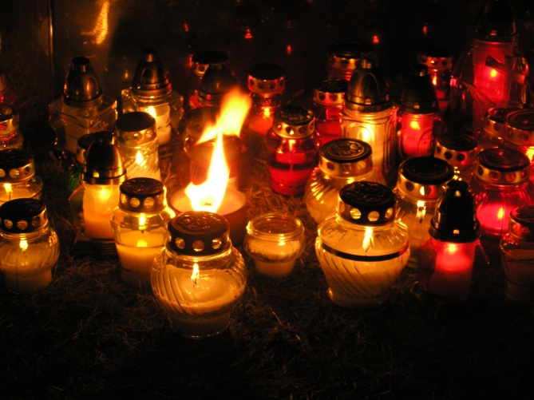
Kwitną zniczami ciemne chodniki. Jesienne kwiaty, błędne ogniki palą się znicze.
Dziesiątki, setki, tysiące zniczy... Nikt ich nie zliczy...
Przechodzą ludzie, schylają głowy. Wśród żółtych liści listopadowych palą się znicze...
Danuta Wawiłow " Znicze" [fragm.]

Slide 18
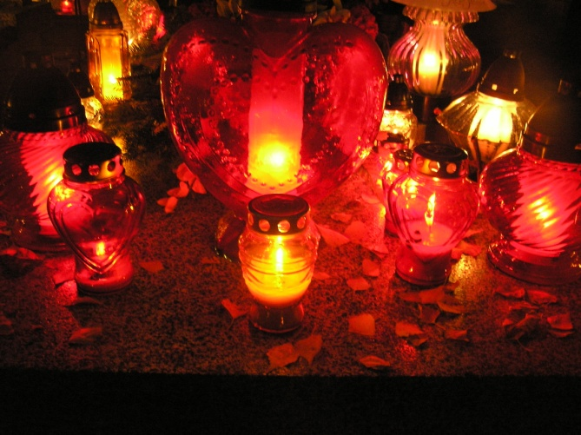
Jan Twardowski "Żal" [fragm.]
Żal że się za mało kochało Że się myślało o sobie Że się już nie zdążyło Że było za późno
Opracowanie, zdjęcia – Jadwiga świderska

